Slide 1

컴퓨터 네트워크 3팀
패킷 캡처 프로그램
발표 및 시연
컴퓨터공학전공 3학년
강성준 2017150001
김다훈 2017154004
김재혁 2017152006
이승철 2017152027
Notes:
안녕하세요. 패킷 캡처 프로그램 시연 3팀 발표를 맡은 이승철 입니다. 발표 시작하겠습니다
1

Slide 2

C O N T E N T S
01 구현 환경
02 구현 내용
03 시연 동영상
04 로그 분석
05 변동 사항
06 교훈
07 참고 자료
Notes:
목차입니다.
먼저 구현 환경과 구현 내용을 간단하게 이야기한 뒤 저희가 제작한 프로그램의 작동 영상을 보여드리겠습니다.
그 뒤 캡처한 패킷의 로그를 분석해서 어떤 정보들이 있는지 말씀드린 뒤 설계한 프로그램과 실제 제작한 프로그램 사이의 변동 사항과 교훈, 프로그램을 제작하는데 참고한 자료들을 이야기하고 발표를 마치겠습니다

Slide 3
01
구현 환경
01 서버 환경
프로토콜 별 시현 서버
HTTP– www.kpu.ac.kr
DNS – ns.kpu.ac.kr
ICMP – google.com
02 클라이언트 환경
구동 운영체제
리눅스 ( 우분투 18.04.0 LTS )
사용 명령어
Curl
Nslookup
Ping
Notes:
구현 환경입니다.
서버의 경우 HTTP 프로토콜은 kpu.ac.kr, DNS는 ns.kpu.ac.kr, ICMP는 google.com을 사용했습니다.
클라이언트는 우분투에서 구동했고, 명령어는 curl, nslookup, ping을 사용했습니다

Slide 4
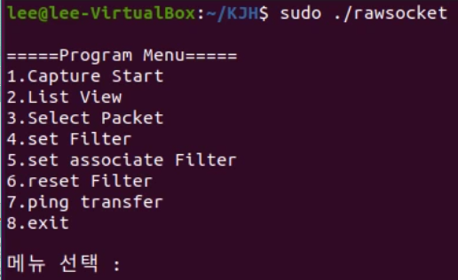
02
구현 내용
구현 내용 – 메뉴
Notes:
프로그램의 메뉴 선택 화면입니다.
1번으로 패킷 캡처를 할 수 있으며, 2번과 3번으로 지금까지 캡처한 패킷들의 로그를 확인 가능합니다.
4, 5, 6번은 필터 관련 메뉴이고, 7번을 선택하면 미리 정해놓은 서버와 통신을 실행합니다.
마지막으로 8번을 선택하면 프로그램을 종료합니다

Slide 5
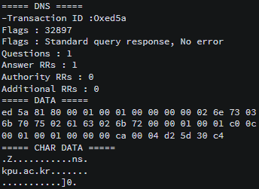
02
구현 내용
구현 내용 – 로그
Notes:
저희가 캡처한 패킷들의 정보입니다.
어떤 정보들이 들어 있는지에 관해서는 이후 로그 분석 때 자세히 말씀드리겠습니다

Slide 6
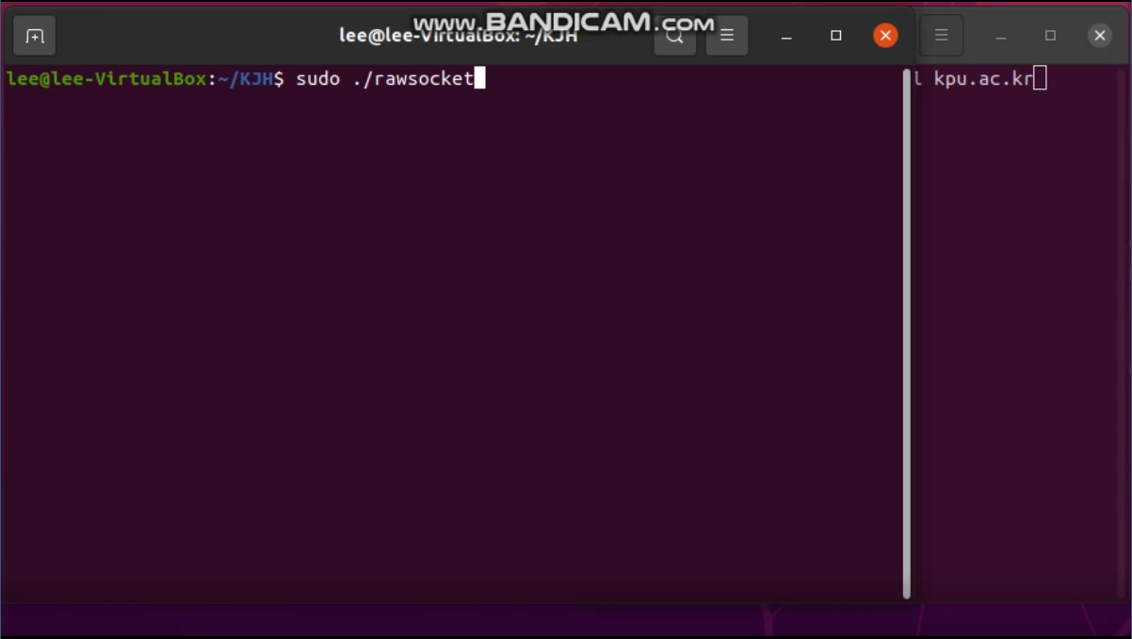
03
시현 동영상
Notes:
저희 프로그램의 시현 동영상을 보여드리겠습니다

Slide 7
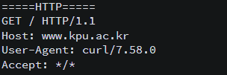
HTTP 요청 (GET)
04
로그 분석
요청 메서드 (GET)
요청 URI (HOST)
HTTP 프로토콜 버전
사용자 에이전트 (curl)
Notes:
학교 사이트에 curl 명령어를 통한 http 통신 패킷이다. http 요청 패킷은 요청메서드 GET HTTP 버전 요청 URI 사용자 에이전트가 있다.

Slide 8
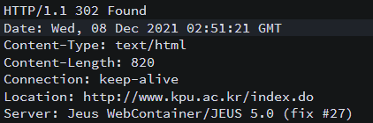
HTTP 응답
04
로그 분석
프로토콜과 응답 코드
날짜
서버 프로그램 및 스크립트 정보
Keep – alive 기능 설정
쿠키 생성
Notes:
HTTP 응답 패킷이다. HTTP 응답에는 프로토콜과 응답코드 날짜 서버 프로그램의 종류와 스크립트의 정보 쿠키의 생성 여부가 있다. 우리 학교의 경우 제우스 서버 컨테이너를 사용하고 keep-alive 기능이 설정되어 한번의 TCP 연결을 통해 계속해서 Http통신을 하며 서버에서 사용자에게 쿠키를 생성한다.

Slide 9
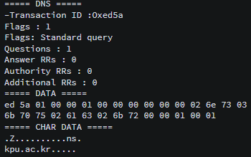
04
로그 분석
DNS - ns.kpu.ac.kr
DNS Query
ed5a – 트랜잭션 ID
0100 – Flags
Notes:
프로그램에서 표시하는 패킷 정보에 대해 말씀드리겠습니다.
먼저 DNS Query입니다
노란 박스로 표시되어 있는 두개는 각각 트랜잭션 ID와 Flags를 나타냅니다

Slide 10
04
로그 분석
DNS - ns.kpu.ac.kr
ed5a – 트랜잭션 ID > 고유 식별 ID로 질의와 응답 메시지를 구분하는데 쓰입니다.
0100 – Flags >쿼리 특성을 정의하는 필드가 담겨져 있습니다.
QR(Query/Response) > 패킷이 요청하는 패킷(0)인지, 응답하는 패킷(1)인지 표시하는 비트입니다.
Op code – 쿼리의 유형을 지정합니다. ( 0- 표준질의, 1- 역 질의, 2- 서버의 상태 요구, 4- 통지, 5- 갱신)
AA – 도메인 이름에 대해 믿을 수 있는 서버로부터의 응답임을 표시합니다.
TC – 응답 메시지가 512바이트 이상인지 표시합니다.
RD – 재귀 질의 사용 여부입니다.
RA – 재귀가 DNS Server에서 사용 가능한지 표시합니다.
Z – 이 필드는 0으로 설정됩니다.
Rcode – 필드는 응답에서 오류가 존재하는지를 표시합니다.
( 0 – 오류없음, 1 – 형식오류, 2 – 서버 문제, 3 – 도메인 네임 오류, 4 – 실행되지 않음, 5 – 거부 )
위 ns.kpu.ac.kr의 경우 0 0000 0 0 1 0 000 0000 입니다.
QR | Op code | AA | TC | RD | RA | Z | Rcode
1 | 4 | 1 | 1 | 1 | 1 | 3 | 4 (비트)
Notes:
트랜잭션 ID는 고유 식별 ID로 질의와 응답 메시지를 구분하는데 사용됩니다
Flags에는 쿼리 특성을 정의하는 필드가 담겨 있습니다.
각 요소에 들어가는 비트 수와 각각의 정보는 다음과 같습니다

Slide 11
04
로그 분석
DNS - ns.kpu.ac.kr
DNS Query
0001 – 질의 카운트(Questions)
0000 – 응답 카운트(Answer RRS)
0000 – 책임 카운트(Authority RRS)
0000 – 부가 카운트(Additional RRS)
Notes:
지금 표시된 것들은 순서대로 질의 카운트, 응답 카운트, 책임 카운트, 부가 카운트 입니다

Slide 12

04
로그 분석
DNS - ns.kpu.ac.kr
0001 – 질의 카운트(Questions)
> 몇 개의 질문인지 질문의 개수를 표시합니다. 보통 한 패킷당 1개입니다.
0000 – 응답 카운트(Answer RRS)
> 응답RR( Resource Record )의 수입니다.
0000 – 책임 카운트(Authority RRS)
> 책임 RR( Resource Record )의 수입니다.
0000 – 부가 카운트(Additional RRS)
> 추가 RR( Resource Record )의 수입니다.
Notes:
질의 카운트는 질문의 개수를 표시하는데 보통 한 패킷당 1개가 존재합니다.
응답 카운트, 책임 카운트, 부가 카운트는 각각 응답 RR, 책임 RR, 추가 RR의 수를 나타냅니다

Slide 13
04
로그 분석
DNS - ns.kpu.ac.kr
DNS Query
02~00 – 쿼리
0001 – 쿼리 타입
0001 – 쿼리 클래스
Notes:
하얀 박스는 쿼리, 뒤의 노란 박스는 각각 쿼리 타입과 쿼리 클래스를 의미합니다

Slide 14
04
로그 분석
DNS - ns.kpu.ac.kr
02~72 – 쿼리 이름
> 질의 내용의 String입니다. ( ns.kpu.ac.kr )
0001 – 쿼리 타입
> 클라이언트가 요청하는 질의 유형입니다.
. 1 (A) : IPv4 Address
. 2 (NS) : 네임서버
. 5 (CNAME) : Canonical Name (정식이름)
. 6 (SOA) : Start of Authority
. 13 (HINFO) : 호스트 정보
. 15 (MX) : Mail exchange. 이메일을 메일서버로 리다이렉트 하도록 요청
. 28 (AAAA) : IPv6 Address
. 33 (SRV) : 특정 프로토콜이나 서비스에 대한 정보 요청
. 252 (AXFR) : 전체 DNS 영역 전달에 대한 요청 (질의에서만 사용됨)
. 255 (ANY) : 모든 레코드에 대한 요청 (질의에서만 사용됨)
0001 – 쿼리 클래스
> DNS가 사용하는 프로토콜을 나타냅니다. ( 1 – 인터넷 )
Notes:
쿼리 이름은 질의 내용의 String을 의미하고, 쿼리 타입과 쿼리 클래스는 클라이언트가 요청하는 질의 유형과 DNS가 사용하는 프로토콜을 나타냅니다.

Slide 15
04
로그 분석
DNS – ns.kpu.ac.kr
DNS Response
ed5a – 트랜잭션 ID
8180 – Flags
0001 – 질의 카운트(Questions)
0001 – 응답 카운트(Answer RRS)
0000 – 책임 카운트(Authority RRS)
0000 – 부가 카운트(Additional RRS)
02~00 – 쿼리
0001 – 쿼리 타입
0001 – 쿼리 클래스
c00c – Domain name string
0001 – Domain Type
0001 – Domain Class
000000ca – TTL( time to live )
0004 – Resource Data length
D2 5d 30 c4 – Resource Data
Notes:
DNS Response의 모습입니다.
트랜잭션ID부터 쿼리클래스까지의 내용은 앞서 DNS Query와 동일한 방식으로 내용이 채워지나, Response에는 추가적인 데이터가 붙게됩니다.
사진에서 주황색 박스로 표시된 부분이 Response에서 붙는 추가적인 데이터로 도메인 네임 스트링, 도메인 타입, TTL 등이 있습니다
먼저 도네임 네임 스트링의 경우 도네임의 네임을 말하는대, 패킷을 보면 스트링이 아닌 다른값이 들어있습니다.
이는 이름 정보를 직접 표시하지 않고 Query부분에서 사용한 이름 정보를 이용하기 위해 해당 부분을 가르키는 주소값을 대신 사용하였기 때문입니다.
리소스 데이터는 리소소의 주소값을 나타냅니다.

Slide 16
04
로그 분석
DNS – ns.kpu.ac.kr
DNS Response
8180 – Flags ( 1 0000 0 0 1 1 000 0000 )입니다.
0001 – 응답 카운트(Answer RRS)
Notes:
세부사항의 경우 앞부분의 Query와 내용이 중복되기에 다른 점만 간단하게 짚고 넘어 가겠습니다
Flag값이 8180인대 이는 메시지가 Response인지 확인하는 QR영역이 1이 된 것과, 네임서버의 재귀가능 여부를 확인하는 RA영역이 1이 되었기 때문입니다.
응답 카운트의 경우에도 응답했기 때문에 0에서 1이 된 모습을 확인할 수 있습니다.

Slide 17
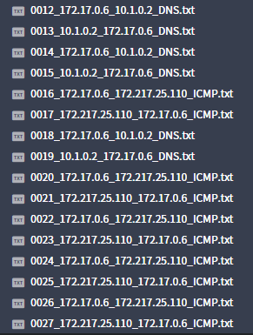
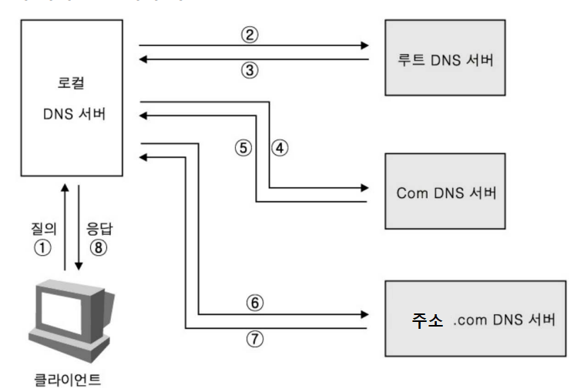
04
로그 분석
ICMP – google.com
Google.com 으로 Ping을 5번 보냈을 때의 로그파일
Notes:
Ping 통신의 경우
로그 파일을 보면 DNS -> ICMP -> DNS -> ICMP 순으로 패킷이 오갑니다.
먼저 처음 DNS 4회는 DNS서버에 응답하면서 발생하는 패킷입니다.
여기서 클라이언트에서 2회가 아닌 4회나 DNS패킷이 발생하는 이유는 처음 2패킷은 IPv4 주소로, 그 뒤 2번은 IPv6 주소로 DNS를 셋팅하기 때문입니다.
그 뒤 ICMP로 통신을 한 뒤 추가적인 DNS가 발생하는 이유는 IP주소를 도메인 이름으로 변환하기 위한 리버스도메인이 발생하기 때문입니다.

Slide 18


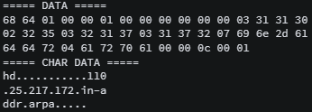
04
로그 분석
ICMP – google.com
DNS 질의시 초기 2회는 IPv4로, 그 뒤 2번은 IPv6으로 셋팅된 모습
Ip주소 (172.217.25.110)
와in-addr.arpa를 통해
리버스 도메인이 발생하고 있음을
확인할 수 있다.
*리버스 도메인 과정에서는 IP주소를 데이터에 반대로 집어넣음

Slide 19
05
변동 사항
Notes:
설계 내용과 실제 프로그램 사이의 변동 사항입니다.
이 그림은 저희가 설계 단계에서 제작한 프로그램 동작 시나리오 입니다
설계 단계에서는 패킷 캡처 메뉴, 로그 메뉴, 필터 메뉴 등 7개의 메뉴를 가지고 있었습니다
실제 제작한 프로그램의 경우 설정된 서버와의 통신을 진행하는 7번 메뉴가 추가되어 8개의 메뉴를 가지고 있습니다

Slide 20
05
변동 사항
기 능 | 초기 | 변동 사항
Ping | 기존 ping을 computer.kpu.ac.kr로 보내기로 하였으나, 해당 서버에 핑을 보내도 답장(receive)이 오지 않는 현상이 지속적으로 발생함. | Computer.kpu.ac.kr이 아닌 Google.com으로 ping을 보내는 것으로 변경 하였음
로그 | 기존에는 중요사항에 대해 간략한 정보만을 저장하는 형태로 되어있었다. | 추가적인 로그분석을 위해 DNS/ICMP의 DATA를 16진수로 바이트 단위로 끊어서 보여주는 기능을 추가하였다.
Notes:
Icmp 프로토콜의 통신은 ping 명령어를 이용하여 computer.kpu.ac.kr 서버와 통신을 할 예정이었습니다.
그러나 서버에 핑을 보내도 답이 오지 않는 현상이 지속적으로 발생했고, google.com과 통신하는 것으로 변경하였습니다.
또한 저희가 제작에 참고한 코드는 간략한 정보만을 저장하는 형태였습니다.
저희는 추가적인 로그 분석을 위해 DNS/ICMP의 DATA를 16진수로 바이트 단위로 끊어서 보여주는 기능을 추가하였습니다

Slide 21
06
교훈
패킷 캡처를 통해 패킷을 분석하고 파악하는 과정을 거치며, 패킷의 흐름과 구조에 대해 자세히 익힐 수 있었다.
패킷 캡처를 통해 클라이언트와 서버간 통신을 위해 어떠한 정해진 구조체와 문법을 사용하여, 통신하는지 직접 확인 할 수 있었다.
패킷을 프로토콜에 관계없이 수신하고 이를 분석하는 과정을 통해 패킷을 직접 분류하는 능력을 기르고, 다른 네트워크간 통신을 위한 절차와 사용되는 프로토콜을 이해할 수 있었다.
Notes:
이 프로젝트를 진행하면서 패킷의 흐름과 구조에 관해 익히고, 클라이언트와 서버간 통신을 위해 어떠한 구조체와 문법을 사용하는지 직접 확인할 수 있었습니다.
또한 로우 소켓을 이용해 프로그램을 제작하며 소켓 프로그래밍 능력 또한 키울 수 있었습니다

Slide 22
07
참고 자료
GitHub - Seo-yul/yulshark_rawsocket: using raw socket, 패킷캡처 http,telnet,ftp,운
GitHub - NotRayor/TobiShark: Network Project // Pcap Program
패킷 소켓(Packet Socket)::::탐구생활 (tistory.com)
[pcap 라이브러리] 10. 기타 함수들 사용 예제 코드(pcap_is_swapped, pcap_freecode ,pcap_set_datalink) (ehclub.co.kr)
https://xn--3e0bx5euxnjje69i70af08bea817g.xn--3e0b707e/jsp/resources/inverseInfo.jsp
https://www.joinc.co.kr/w/Site/Network_Programing/AdvancedComm/HTTP
Notes:
저희가 제작에 참고한 참고 자료들입니다

Slide 23
Q&A
Notes:
이상으로 3팀 패킷 캡처 프로그램 발표를 마치겠습니다. 감사합니다.

